Slide 1

- MÓDULO 2 -
Estructuras de control:
Selectivas / simples.
Dobles y múltiples if-else elif.

Slide 2

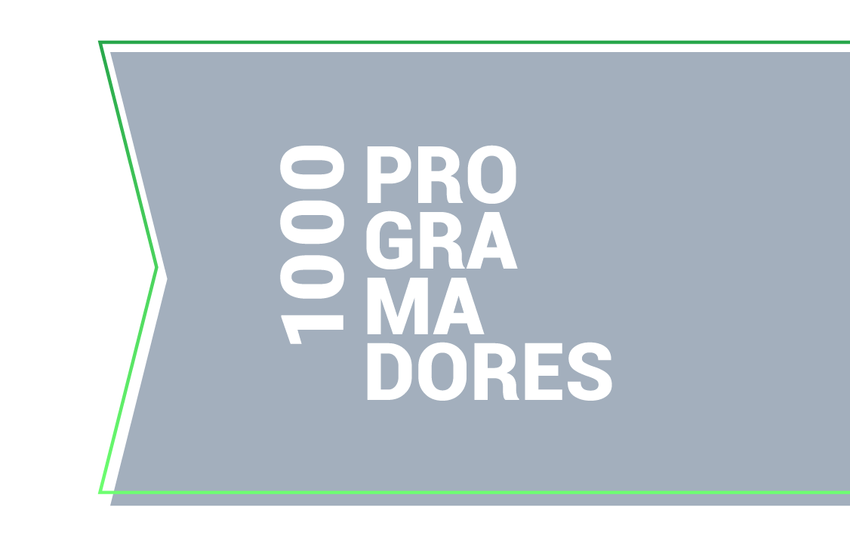

> Estructuras selectivas
o condicionales
En un programa siempre hay que tomar decisiones, por lo general usaremos una estructura que nos permita armar caminos de acuerdo a una condición.
Siempre en un cambio hay que realizar acciones ya sea una o las que deseemos.
módulo 2.
* 2022 / 3° Cohorte.

Slide 3
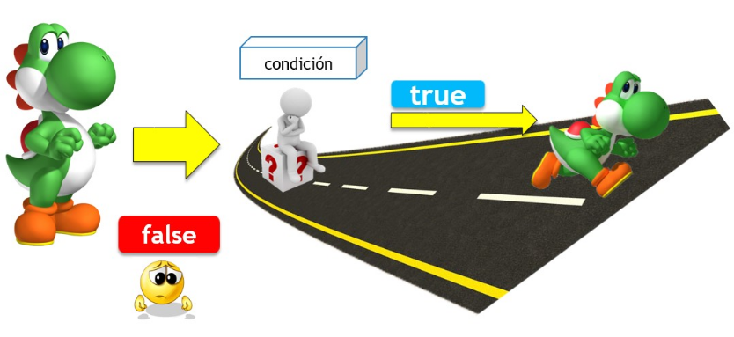

> Estructuras selectiva simple if
Consta de crear una condición: si la condición es true se entra en el camino y se ejecutan las acciones. En caso que sea false la condición no se ejecuta nada.
módulo 2.
* 2022 / 3° Cohorte.

Slide 4
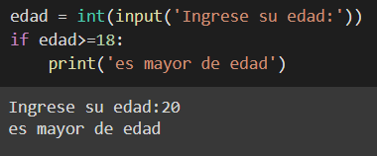
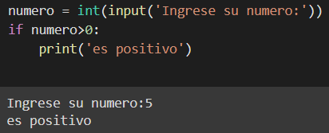
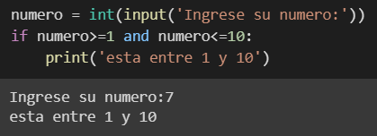
> Estructuras selectiva simple if
módulo 2.
* 2022 / 3° Cohorte.

Slide 5
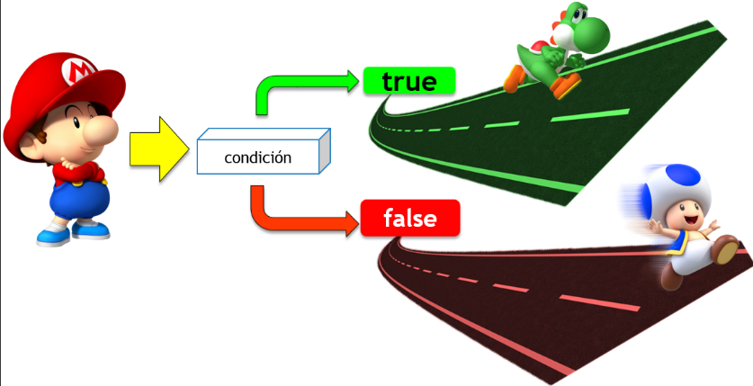
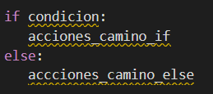
> Estructuras selectiva simple if
Es una estructura selectiva doble donde si la condición es true se entra por el camino y se ejecutan sus acciones. Pero si la condición es False se crea otro camino contrario a la condición donde podremos ejecutar acciones diferentes.
módulo 2.
* 2022 / 3° Cohorte.

Slide 6
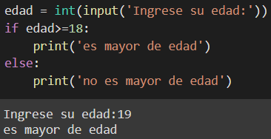
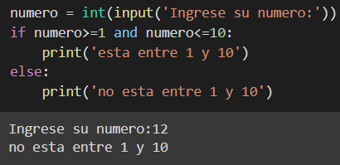
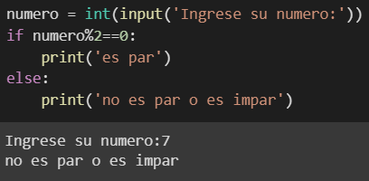
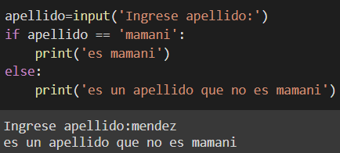
>> Ejemplo de estructuras selectiva simple if else:
módulo 2.
* 2022 / 3° Cohorte.

Slide 7
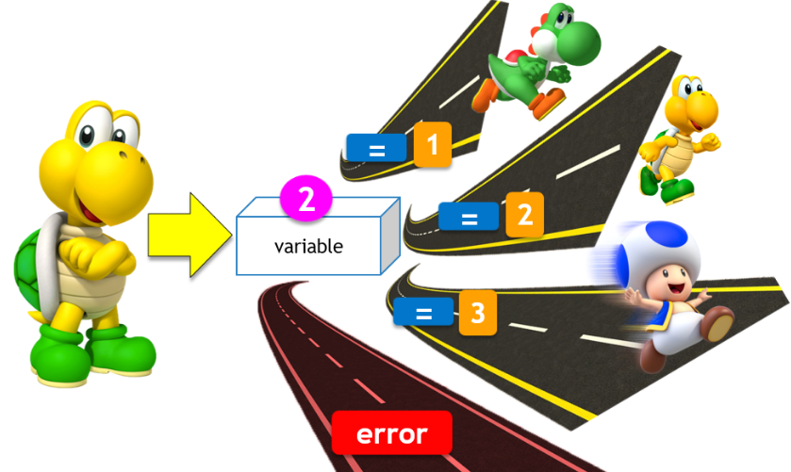
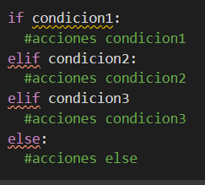
> Estructura if elif
Se trata de una estructura selectiva múltiple o una estructura de if anidados donde podremos armar más de dos caminos. Y dentro de un if o else se pueden poner otro if.
módulo 2.
* 2022 / 3° Cohorte.

Slide 8
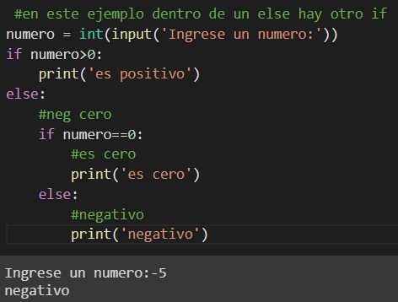
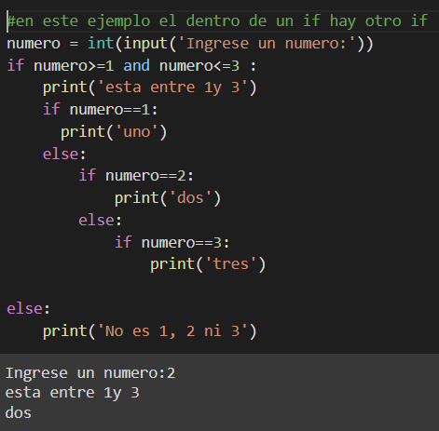
>> Ejemplo de Estructura if elif
módulo 2.
* 2022 / 3° Cohorte.

Slide 9

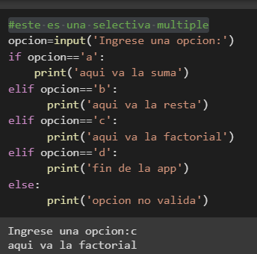
>> Ejemplo de Estructura if elif
módulo 2.
* 2022 / 3° Cohorte.

Slide 10
> Indentación en la estructura de control
Python utiliza la indentación para delimitar la estructura permitiendo establecer bloques de código. No existen comandos para finalizar las líneas ni llaves con las que delimitar el código. Los únicos delimitadores existentes son los dos puntos ( : ) y la indentación del código.
La indentación es un espacio en blanco o sangrado con lo que se indicaría el inicio del bloque, si en las posteriores líneas no introdujeramos el sangrado, significa el final de dicho bloque de código, con lo cual para finalizar un bloque de código, sólo tenemos que dejar de introducir el sangrado, no tenemos que usar ninguna llave ni símbolo.
Esta regla se aplica para las estructuras de control IF - IF ELSE - IL ELIF
módulo 2.
bloque de código
indentación
* 2022 / 3° Cohorte.

Slide 11


